Slide 1
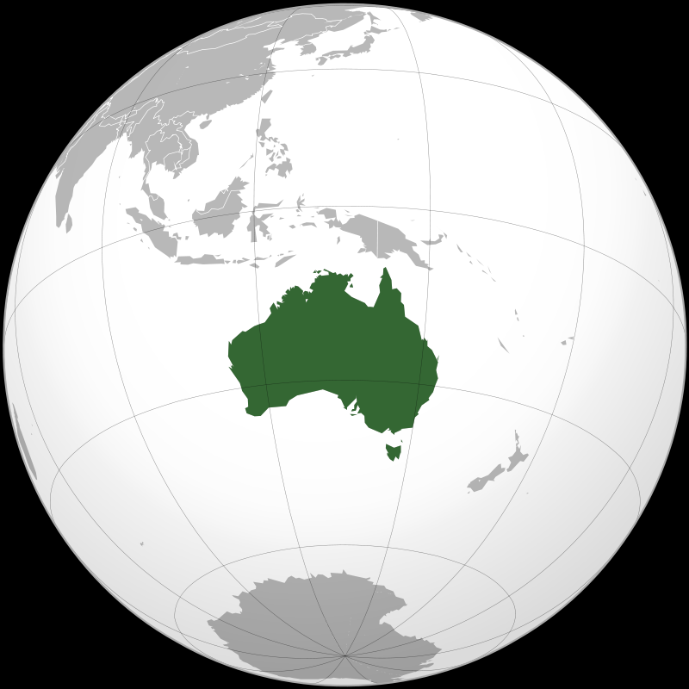
ASTRÁLIE = SVĚTADÍL

Slide 2
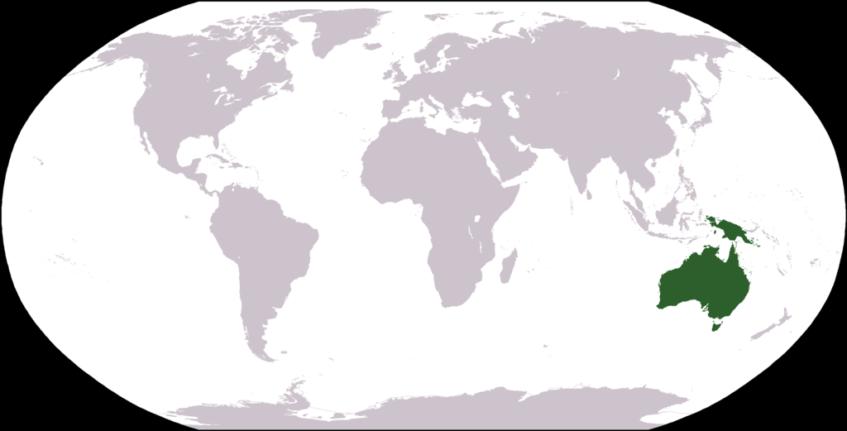
AUSTRALSKÝ KONTINENT = AUSTRÁLIE, NOVÁ GUINEA A PŘILEHLÉ OSTROVY

Slide 3
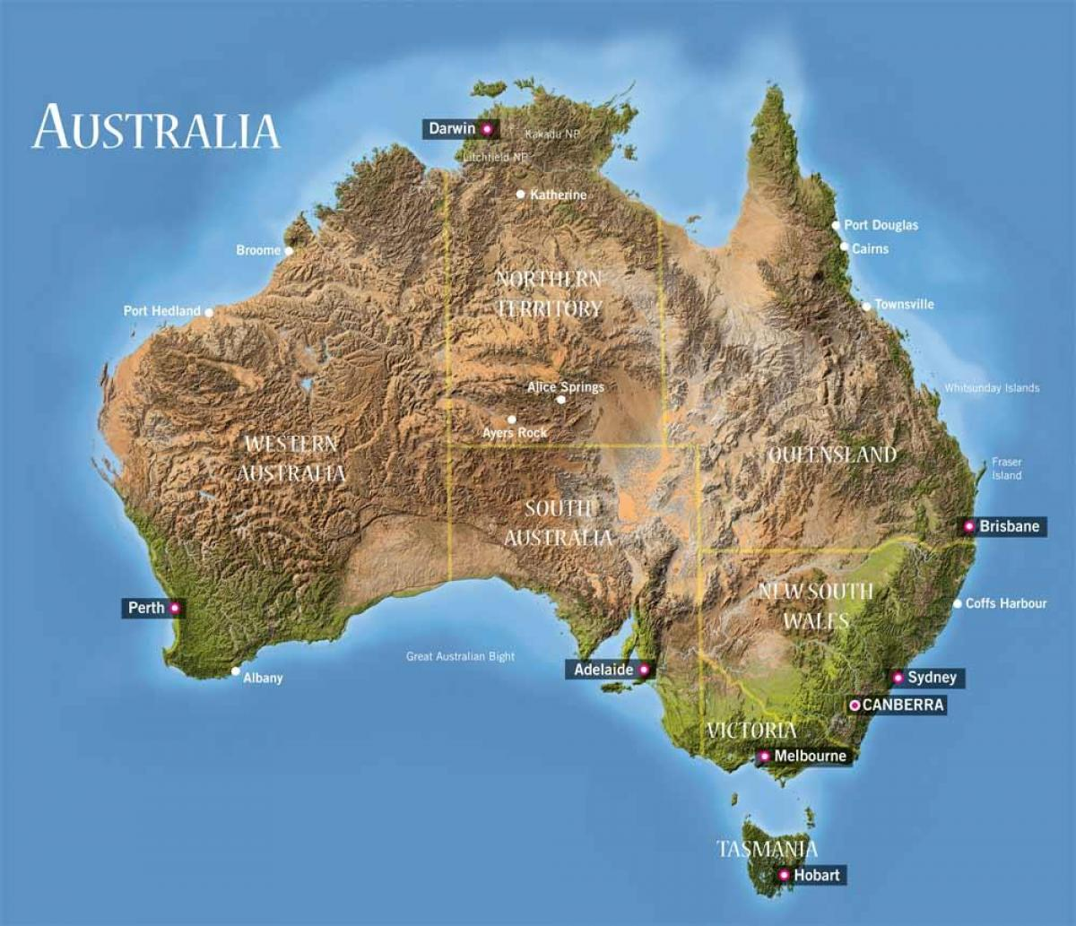

Slide 4
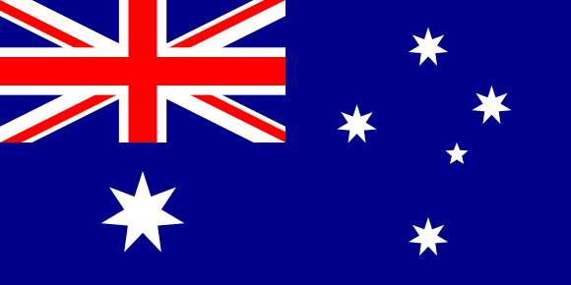
Počet obyvatel‎: ‎24,51 mil
Rozloha‎: ‎7 692 024 km² (‎6. na světě‎)
Státní zřízení‎: ‎konstituční monarchie

Slide 5
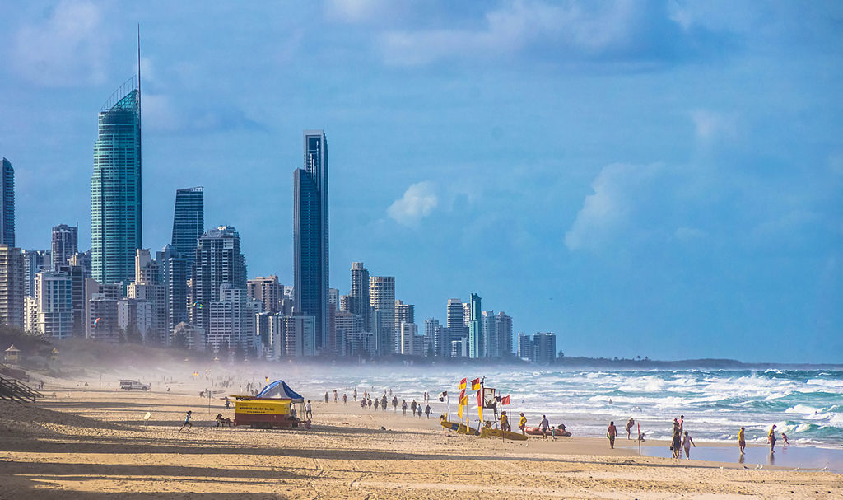
Téměř tři čtvrtiny Australanů žijí ve městech a pobřežních oblastech. Pláž je nedílnou součástí australské identity

Slide 6
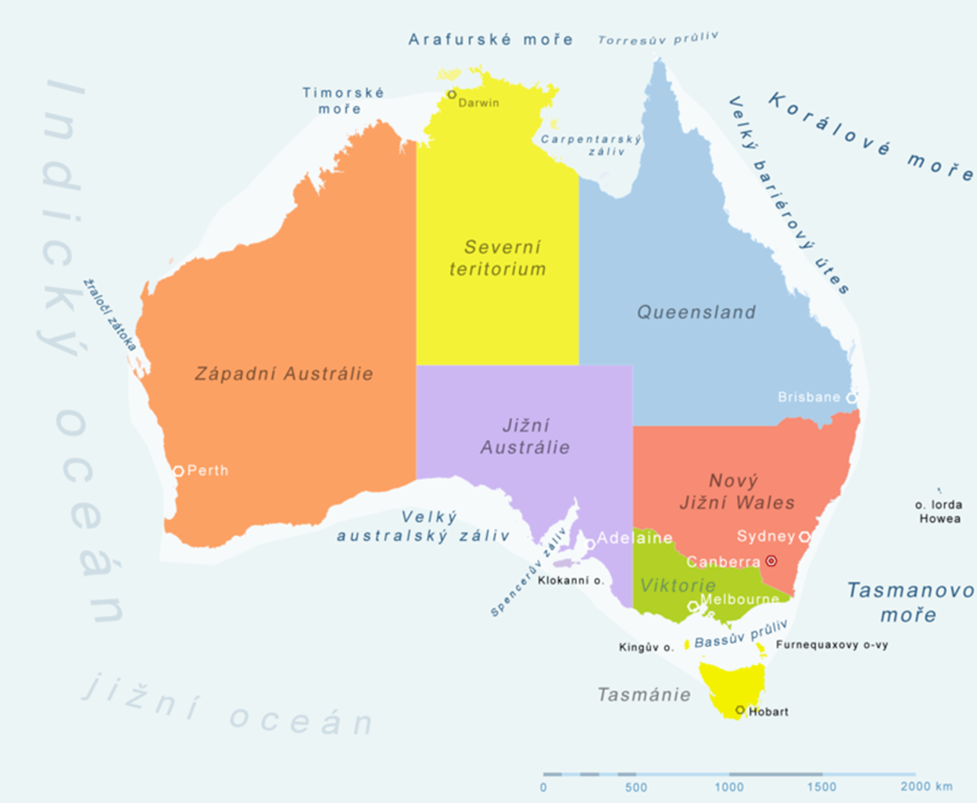

Slide 7
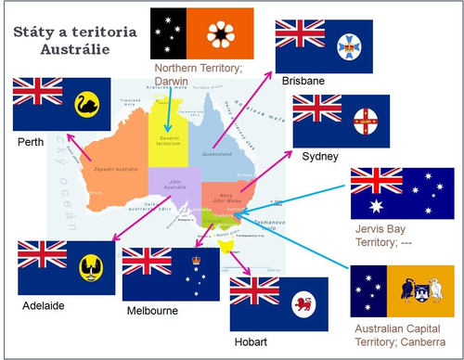

Slide 8
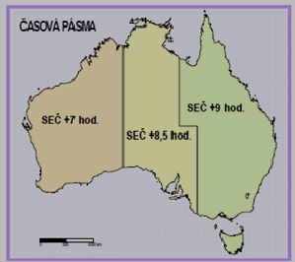

Slide 9
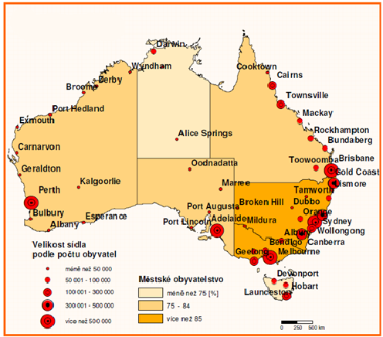
Rozmístění obyvatelstva

